Slide 1
CHÀO MỪNG QUÝ THẦY CÔ VÀ CÁC EM ĐẾN VỚI TIẾT HỌC NGÀY HÔM NAY
Môn Toán - lớp 5
Bài: Hỗn số
Giáo viên thực hiện: Phạm Phương Thuỷ

Slide 2
Thứ 4 ngày 25 tháng 9 năm 2024
Toán

Slide 3
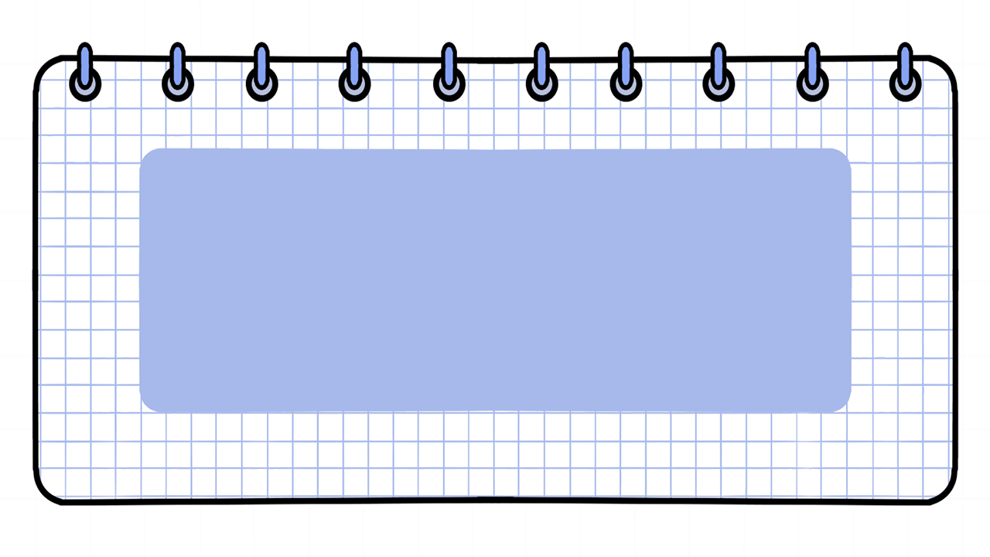
Ai nhanh, ai đúng?

Slide 4
1. Viết các phân số sau thành phân số thập phân:
$\frac{1}{2}$ ; $\frac{4}{16}$
Đáp án : $\frac{1}{2}$ = $\frac{2}{10}$ ; $\frac{4}{16}$ = $\frac{1}{4}$ = $\frac{25}{100}$

Slide 5
2. Nêu phân số chỉ số phần
đã tô màu?
Đáp án: $\frac{5}{4}$

Slide 6
3. Thực hiện phép cộng sau:
15 + $\frac{3}{4}$
Đáp án : 15 + $\frac{3}{4}$ = $\frac{60}{4}$ + $\frac{3}{4}$ = $\frac{63}{4}$

Slide 7
Thứ 4 ngày 25 tháng 9 năm 2024
Toán
BÀI 7: HỖN SỐ (T1)

Slide 8
Các nhóm hãy nhận số băng giấy của nhóm mình rồi chia đều cho nhau nhé!

Slide 9
Thứ 4 ngày 25 tháng 9 năm 2024
Toán
BÀI 7: HỖN SỐ (T1)
1
$$\frac{1}{4}$$
Phần nguyên
Phần phân số

Slide 10
Thứ 4 ngày 25 tháng 9 năm 2024
Toán
BÀI 7: HỖN SỐ (T1)
Ghi nhớ:
* Mỗi hỗn số gồm hai phần: Phần nguyên là số tự nhiên và phần phân số bé hơn 1.
* Để đọc hỗn số, ta đọc phần nguyên, chữ “và” rồi đến phần phân số.

Slide 11
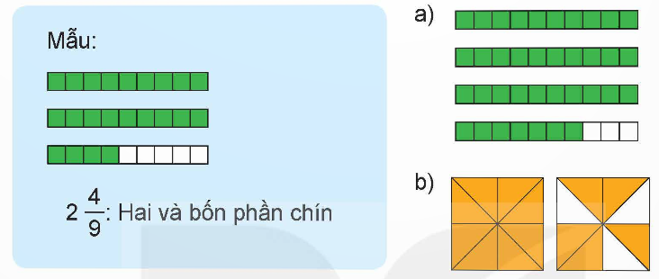
Bài 1: Viết và đọc hỗn số thích hợp với mỗi hình (theo mẫu)

Slide 12
3
Viết (theo mẫu)
Mẫu: 8$\frac{1}{3}=8+\frac{1}{3}$

Slide 13
Tranh tài cùng bạn
- Cho 3 chữ số 1;2;3 Hãy viết các hỗn số; trong mỗi hỗn số, các chữ số không được lặp lại.

Slide 14
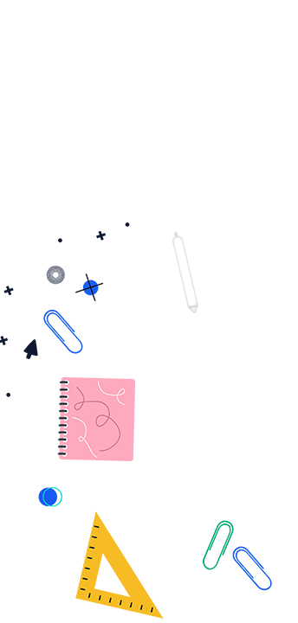
Thân ái chào tạm biệt!

